Slide 1
KELOMPOK 7
DOHARFEN F. R. PARDEDE
201402038
M. RIDWAN RIZKI
201402059
STEPHANI U. B. SILITONGA
201402068
HANNY M. ARITONANG
201402086
GIDEON T. H. YUDA
201402116

Slide 2
Table of contents
01
02
03
Latar Belakang
Daftar Tabel
Fitur Web
Judul Web
Deskripsi Web
Tabel yang digunakan pada database
Registrasi
Login
Search
Pagination
CMS

Slide 3
01
Latar Belakang
Menu

Slide 4
FILMRECENZO
Industri hiburan khususnya bidang perfilman terus meluncurkan karya-karya secara masif setiap tahunnya yang dihadirkan dalam berbagai genre. Dimana kehadiran karya-karya ini disambut dengan baik oleh masyarakat luas, baik penggemar berat dunia perfilman atau pun mereka yang mulai menyukai menonton film karena situasi pandemi saat ini yang mengharuskan untuk beraktivitas di dalam rumah saja. Dan untuk meningkatkan pengalaman masyarakat baik awam maupun penyuka film mengenai dunia perfilman ini, kami berinisiatif untuk membuat sebuah aplikasi web untuk mereview film yang kami beri nama “FilmRecenzo”.
Melalui aplikasi ini, diharapkan para pengguna aplikasi bisa saling berbagi ulasan mengenai film yang telah mereka tonton, mengetahui lebih rinci mengenai aktor/aktris yang berperan dalam film tersebut, dan juga membuat daftar film favorit sebagai koleksi mereka. Serta, mengetahui informasi mengenai film yang sedang tayang, akan tayang, dan telah selesai penayangannya.

Slide 5
02
Daftar Tabel
Menu

Slide 6
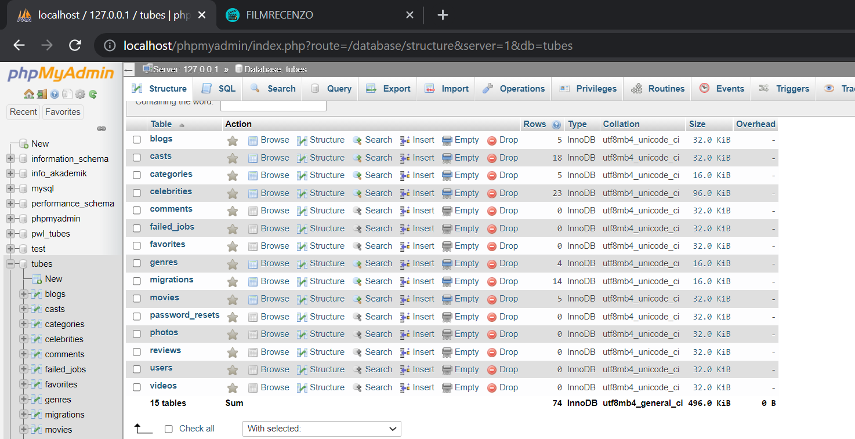

Slide 7
03
Fitur Web
Menu

Slide 8
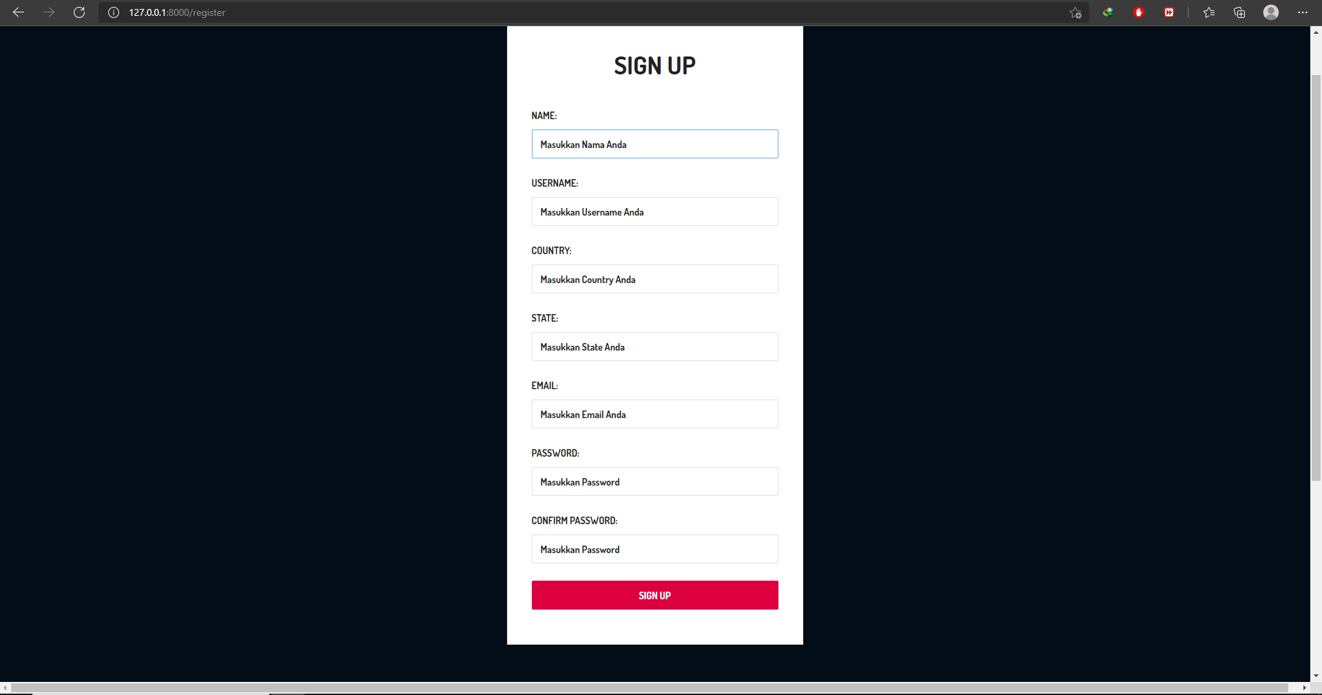
REGISTRASI
Tampilan registrasi

Slide 9
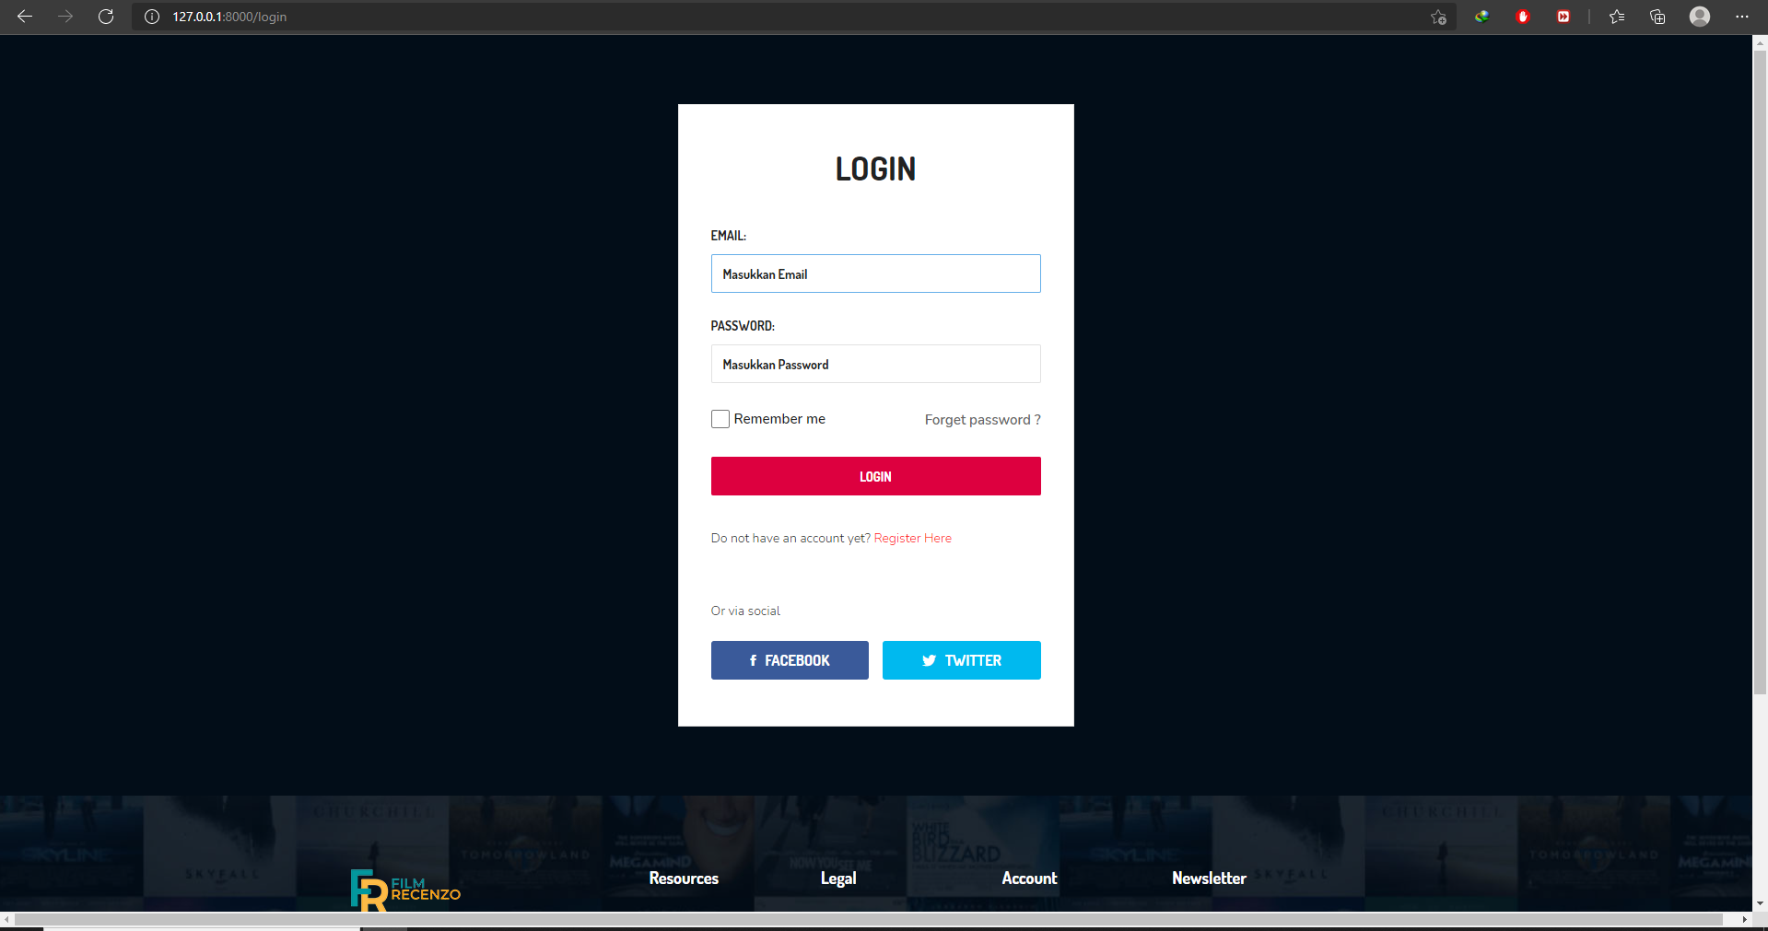
LOGIN
Tampilan login

Slide 10
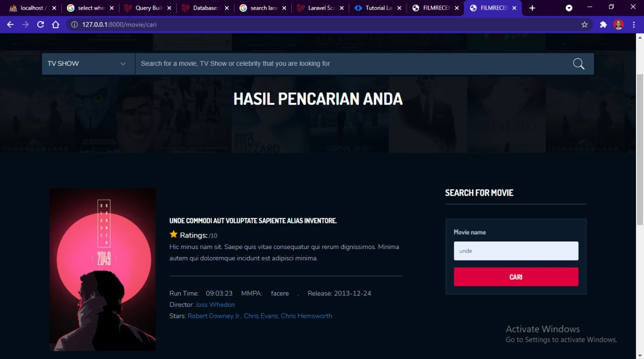
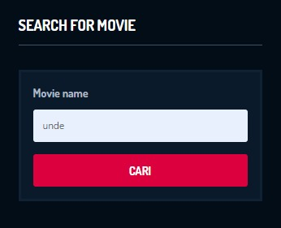
SEARCH
Fitur search pada halaman movies

Slide 11
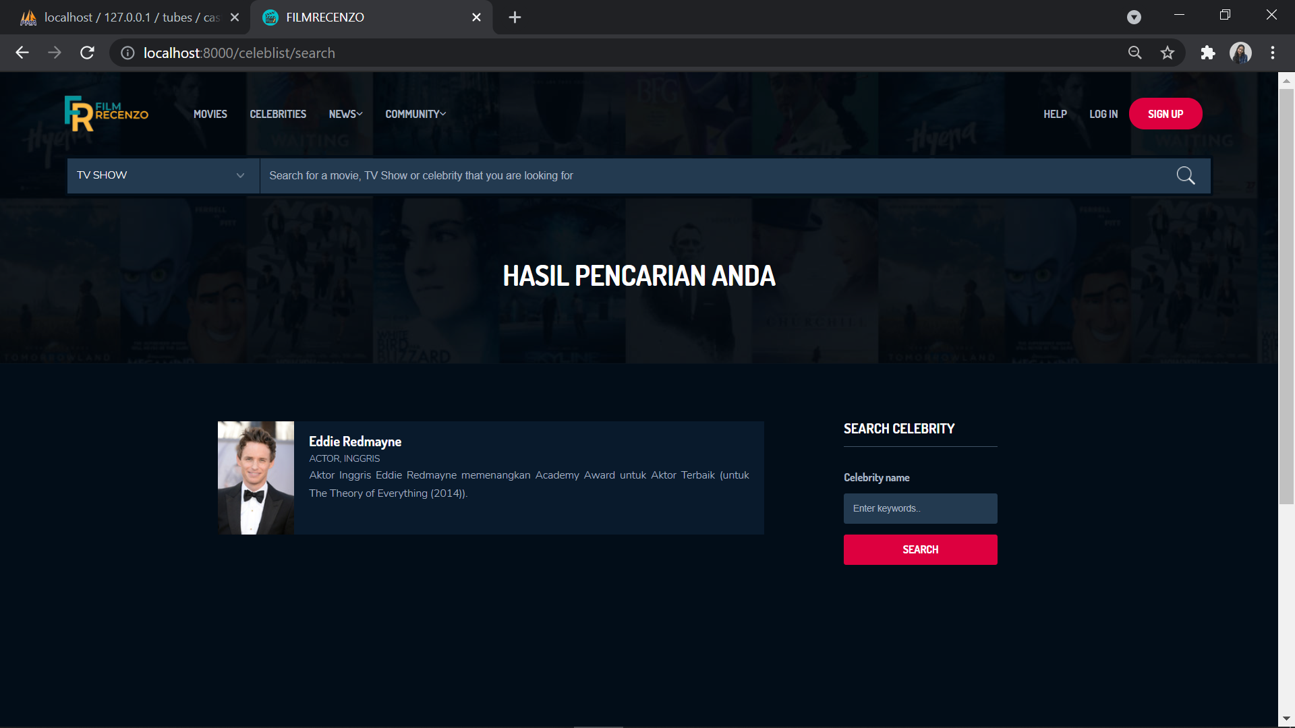
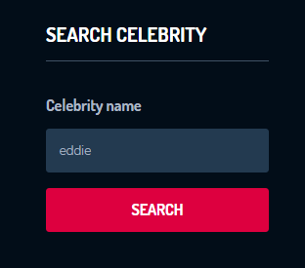
SEARCH
Fitur search pada halaman celebrities

Slide 12
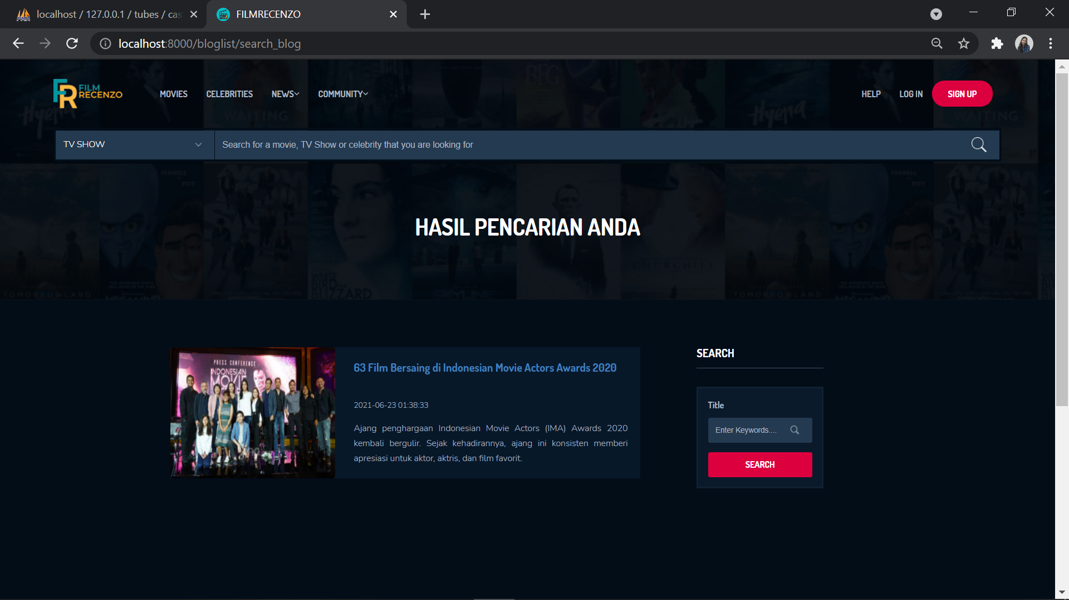
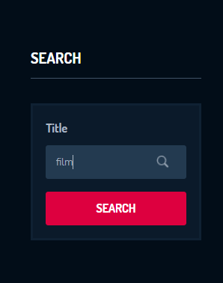
SEARCH
Fitur search pada halaman blogs

Slide 13
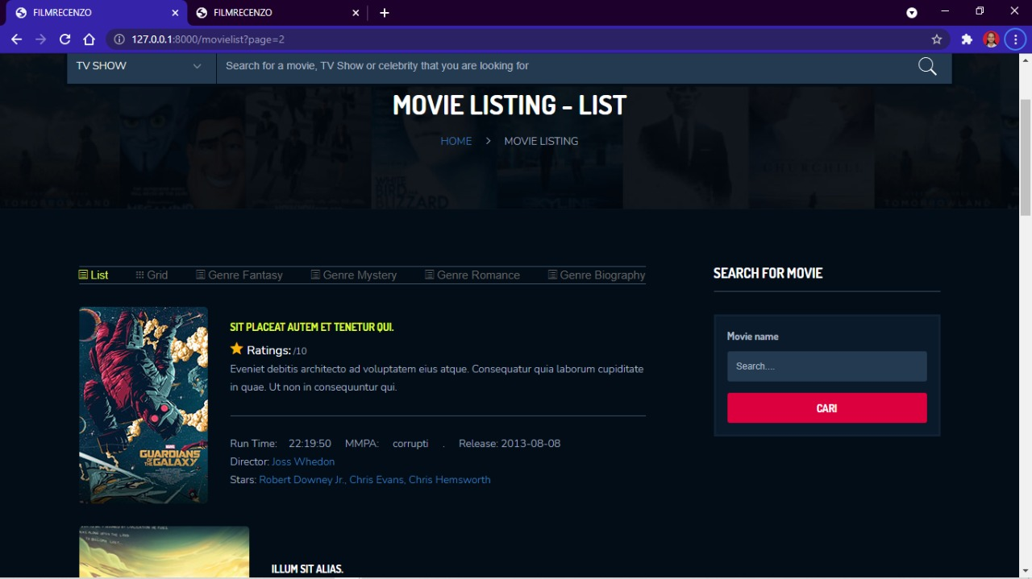
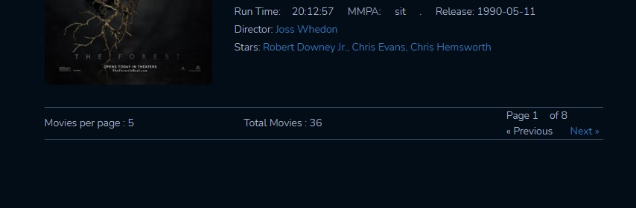
PAGINATION
Fitur pagination pada halaman movies

Slide 14
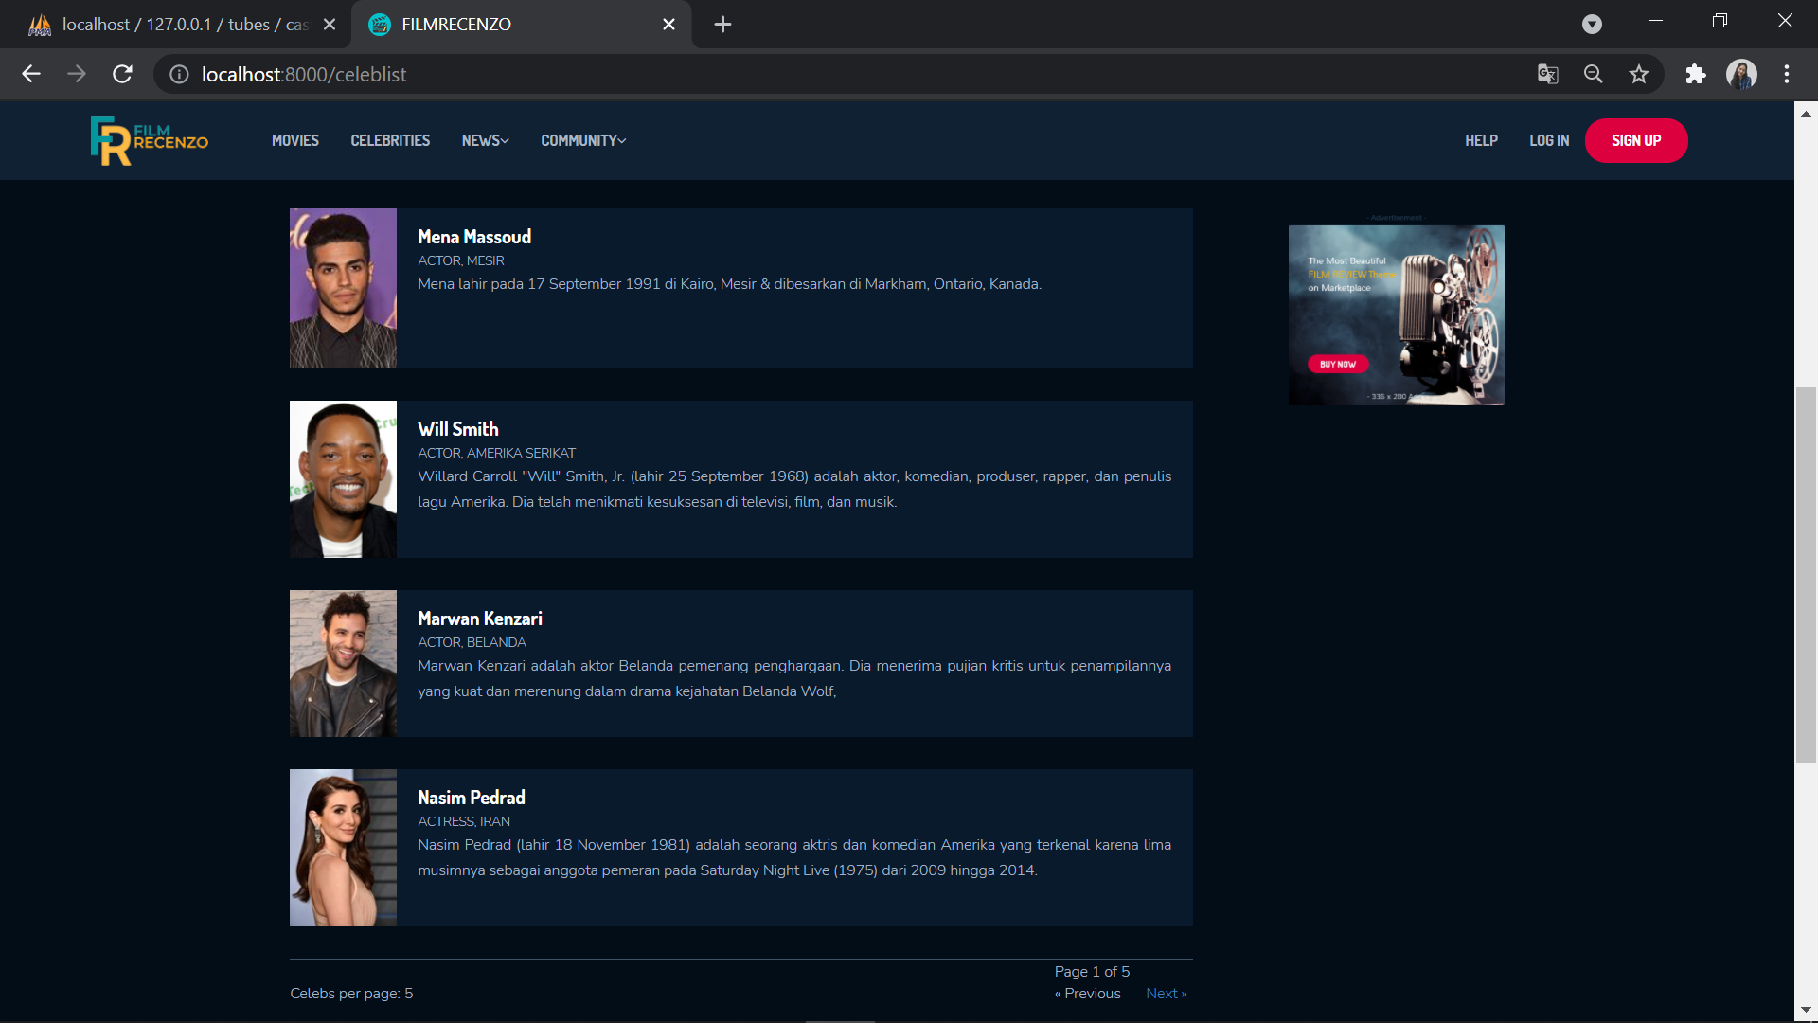
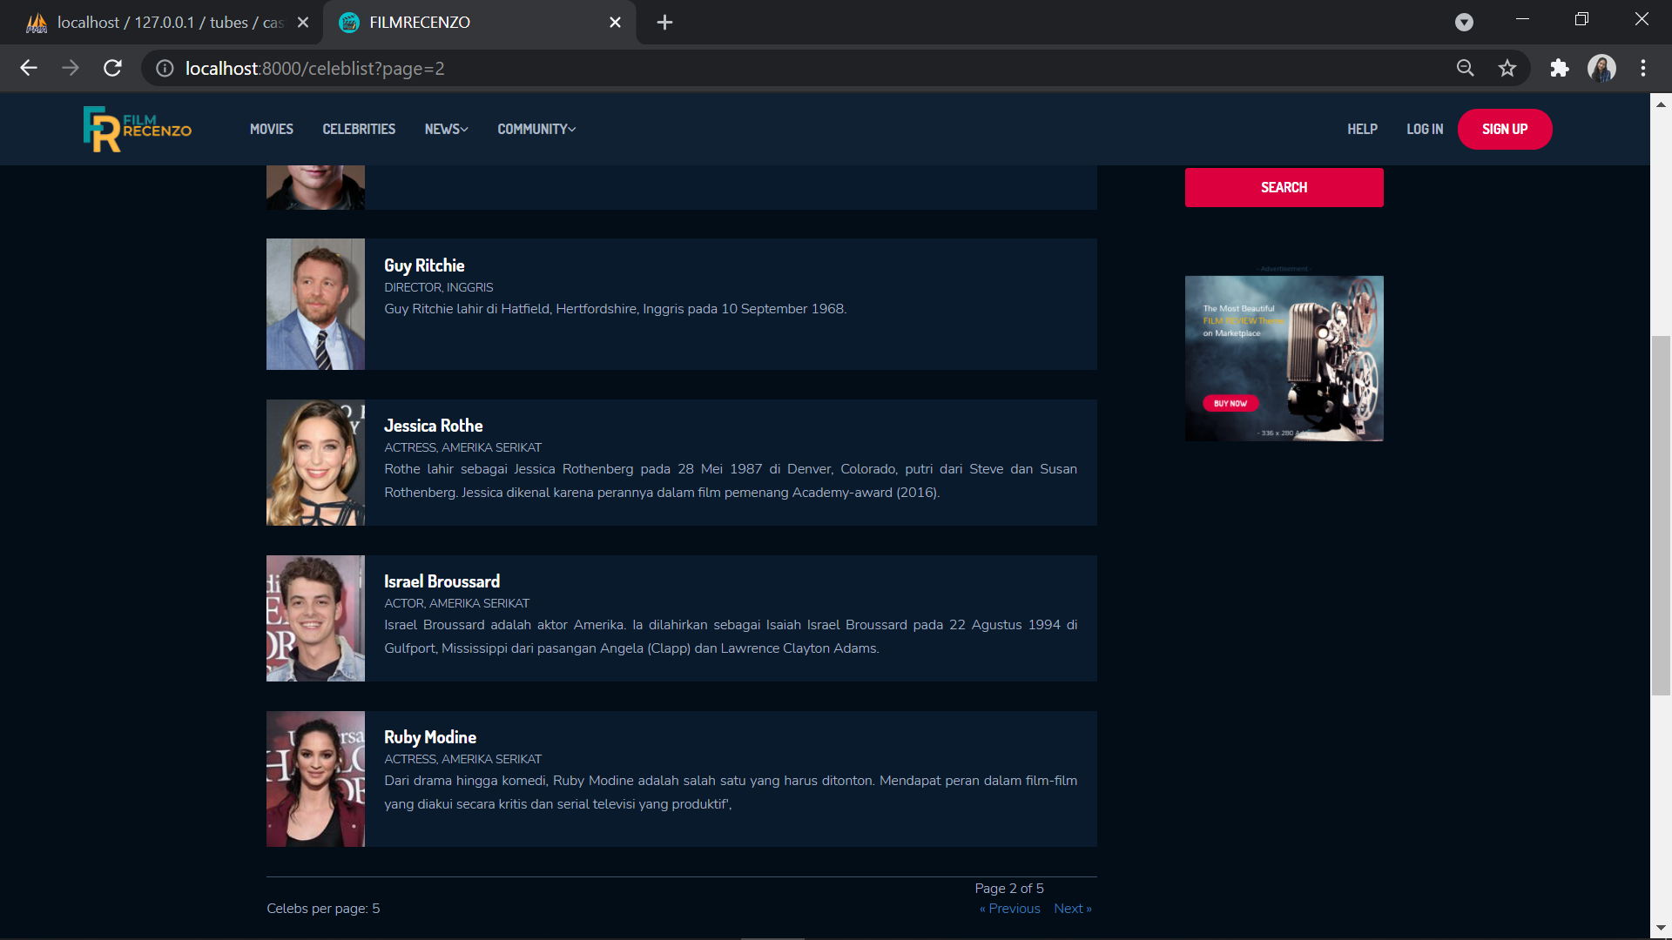
PAGINATION
Fitur pagination pada halaman celebrities

Slide 15
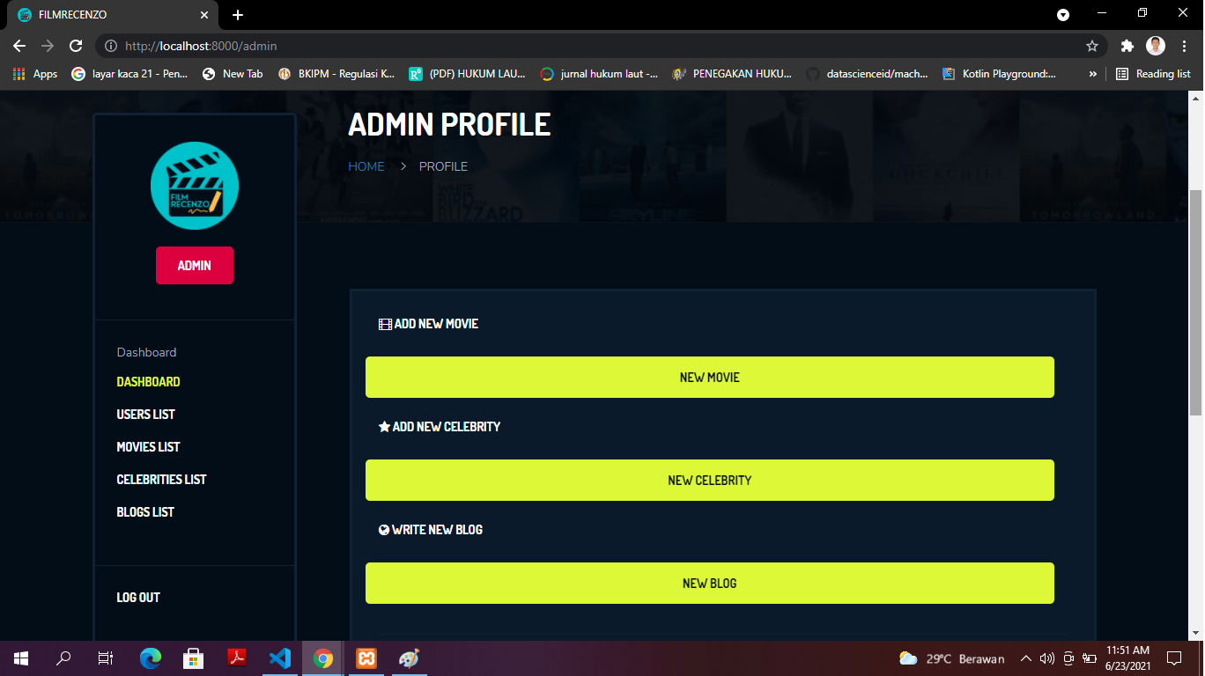
CMS
Tampilan admin untuk menambah movie, celebrity, dan blog

Slide 16
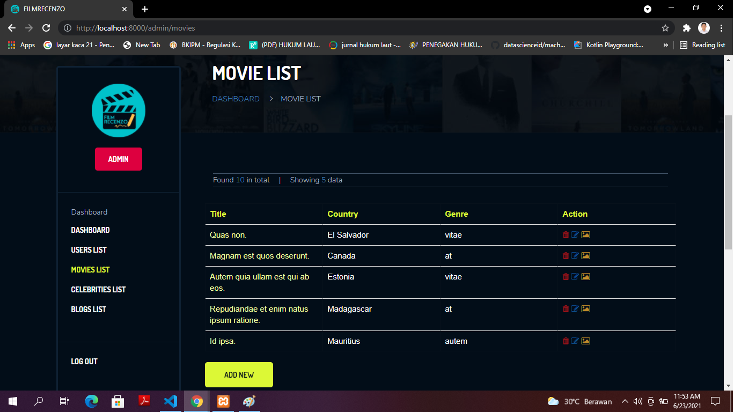
CMS
Tampilan admin untuk movie list

Slide 17
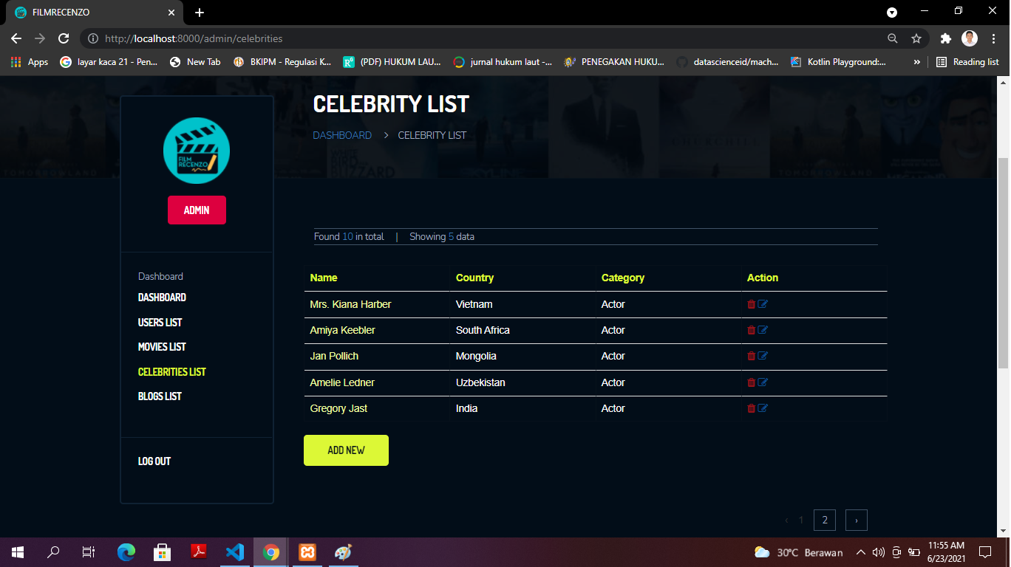
CMS
Tampilan admin untuk celebrity list

Slide 18
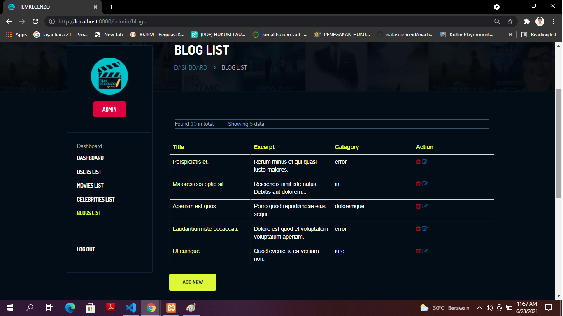
CMS
Tampilan admin untuk blog list

Slide 19
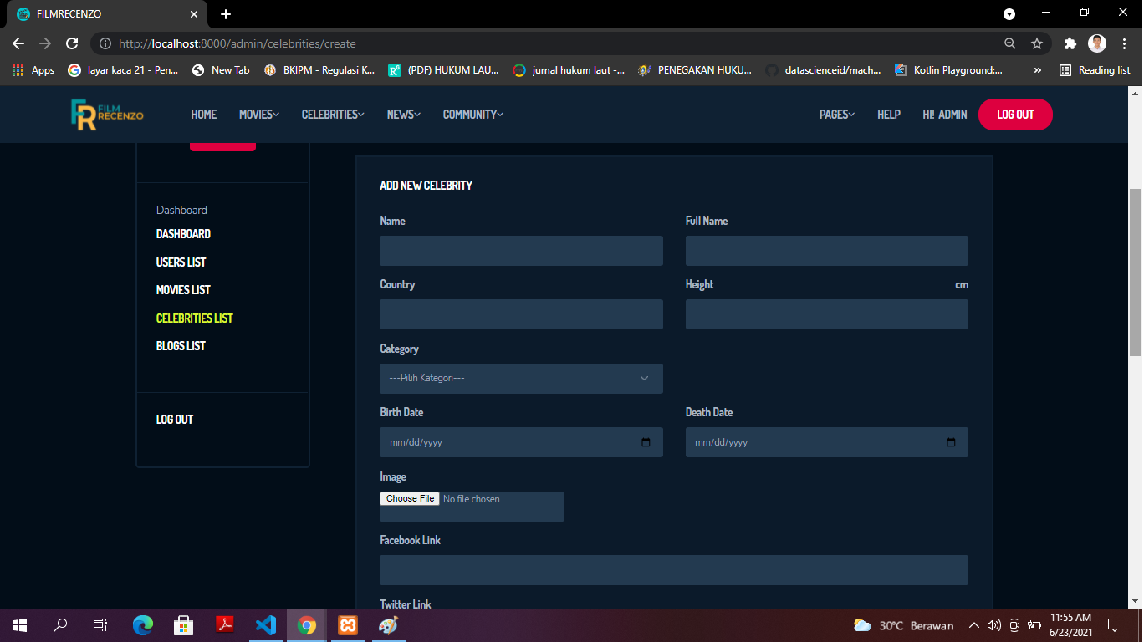
CMS
Fitur untuk create new movies

Slide 20
CMS
Fitur untuk create new celebrities

Slide 21
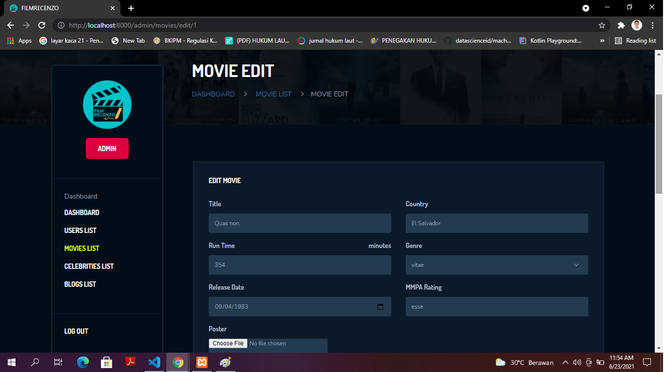
CMS
Fitur untuk update/edit movies

Slide 22
CMS
Fitur untuk update/edit celebrities

Slide 23
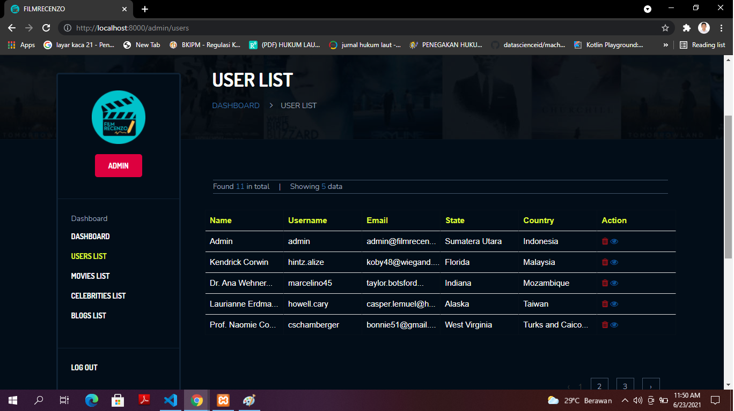
CMS
Tampilan halaman user

Slide 24
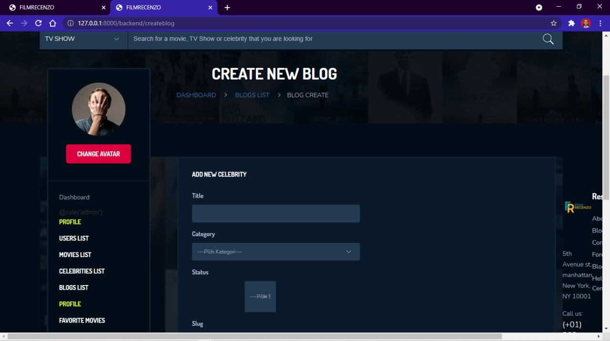
CMS
Fitur untuk create blog pada user

Slide 25
DEMO
Untuk mengetahui lebih jelas mengenai fitur dan aplikasi web yang kami buat, kami akan melakukan demo web.

Slide 26
Thank You

